Slide 1
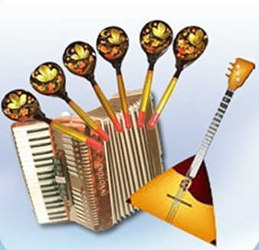
Муниципальное бюджетное дошкольное учреждение «Детский сад № 4 г. Старица»
Творческий проект
Тема: «Ознакомление старших дошкольников с русскими народными музыкальными инструментами в условиях ФГОС»
Автор:
Чекмарева Юлия Борисовна, музыкальный руководитель

Slide 2
Ветер чуть слышно поёт
Липа вздыхает у сада.
Музыка всюду живёт
Только прислушаться надо.
Звонко струится ручей
Падает гром с небосвода.
Это мелодией вечной своей
Мир наполняет природа
В. Семернин

Slide 3
Принципы ФГОС ДО
объединение обучения и воспитания в целостный образовательный процесс на основе духовно-нравственных и социокультурных ценностей
формирование социокультурной среды, соответствующей возрастным, индивидуальным, психологическим и физиологическим особенностям детей
формирование первичных представлений о малой родине и Отечестве, о ценностях нашего народа, об отечественных традициях и праздниках
формирование познавательных интересов и познавательных действий ребёнка через его включение в различные виды деятельности
содействие и сотрудничество детей и взрослых в процессе развития детей и их взаимодействия с людьми, культурой и окружающим миром
поддержка индивидуальности и инициативы
организация сотрудничества с родителями воспитанников

Slide 4
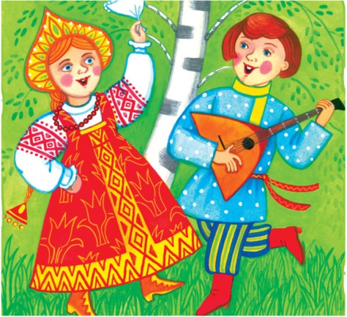
Актуальность проекта
Музыка, которая звучит в современной семье:
не несёт в себе духовного и эстетического начала
не способствует гармоничному и нравственному развитию
негативно влияет на нервную систему и развитие дошкольника
Дети не слышат «живое» звучание инструментов, не знают их названия, не интересуются ими
Уменьшилось количество детей, поступающих в школу искусств, а те, ребята, которые учатся музыке, после окончания школы перестают играть на музыкальном инструменте
Данный проект представляет практический интерес
для воспитателей детского сада
для музыкальных руководителей
для родителей

Slide 5
Цель проекта:
приобщение детей дошкольного возраста к русской народной культуре, миру русских музыкальных инструментов, способствующее интеллектуальному и духовному развитию воспитанников
Задачи:
познакомить с русскими народными музыкальными инструментами: домра, гитара, баян, аккордеон и другими; развивать умение различать звучание музыкальных инструментов
формировать желание интересоваться историческими фактами происхождения и развития инструментов
способствовать воплощению полученных знаний и умений в продуктивной и самостоятельной деятельности
содействовать пополнению развивающей среды
заинтересовать родителей в совместной реализации проекта
укреплять взаимосвязи с педагогами детской школы искусств

Slide 6
Предполагаемый результат
У воспитанников сформируются:
знания о русских народных музыкальных инструментах (их истории, звучании, великих мастерах и исполнителях)
умения владеть простейшими музыкальными инструментами
Дети смогут воплотить свои знания в продуктивной и самостоятельной деятельности
Повысится интерес родителей к участию в проекте и сотрудничеству с педагогами

Slide 7
Основные направления
Познавательные беседы
Слушание музыки
Игры
Семейные праздники, развлечения
Продуктивная деятельность
Сотрудничество
с педагогами ДШИ
Игра на музыкальных инструментах

Slide 8
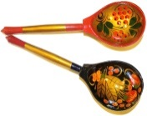
Предварительный этап
составление плана мероприятий и планирование работы с семьями воспитанников
подборка методической литературы, материалов для консультаций, бесед, портретов композиторов, фотографий с изображением музыкальных инструментов, оркестров, музыкальных и литературных произведений, загадок, пословиц, поговорок
создание мультимедийных презентаций
прослушивание музыкальных произведений в исполнении оркестров русских народных инструментов
чтение литературных произведений
пополнение развивающей предметно-пространственной среды

Slide 11
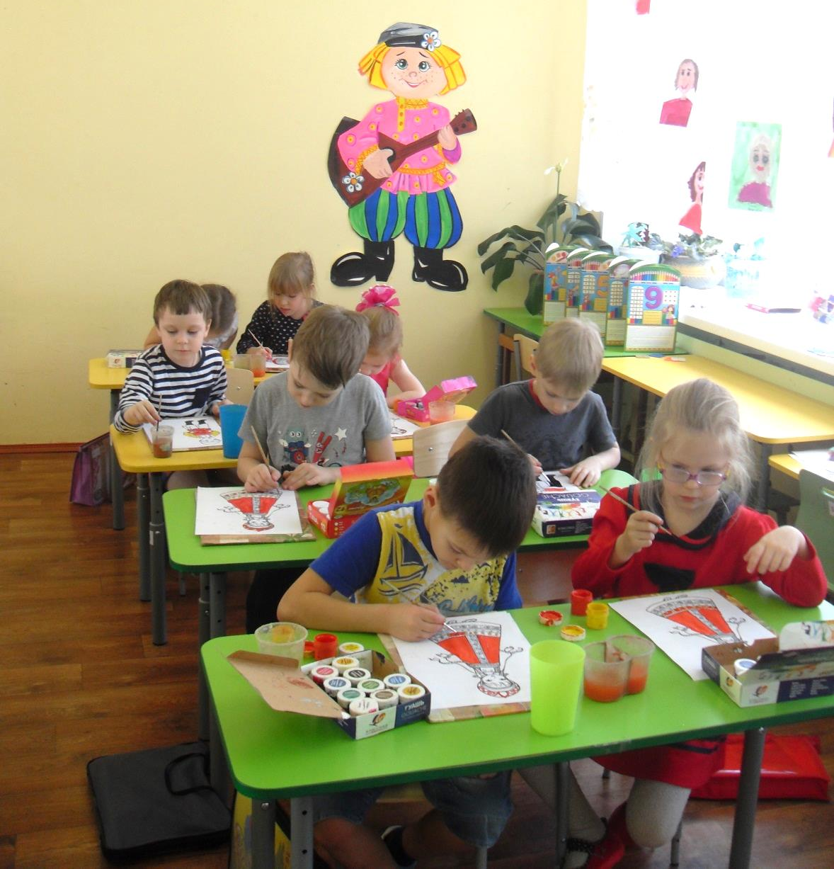
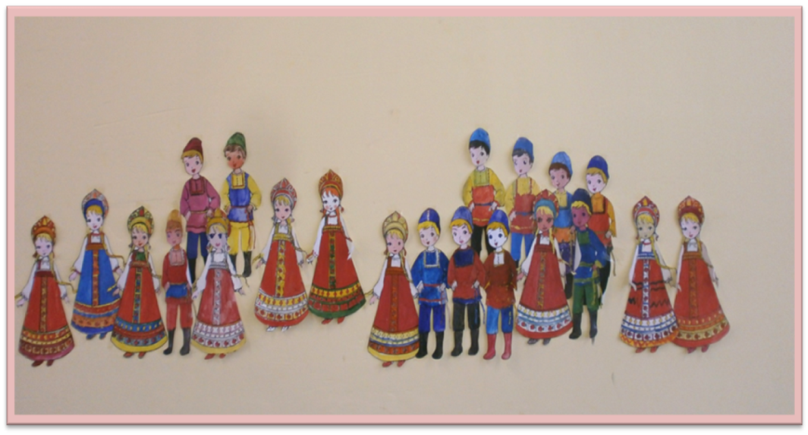

Slide 12
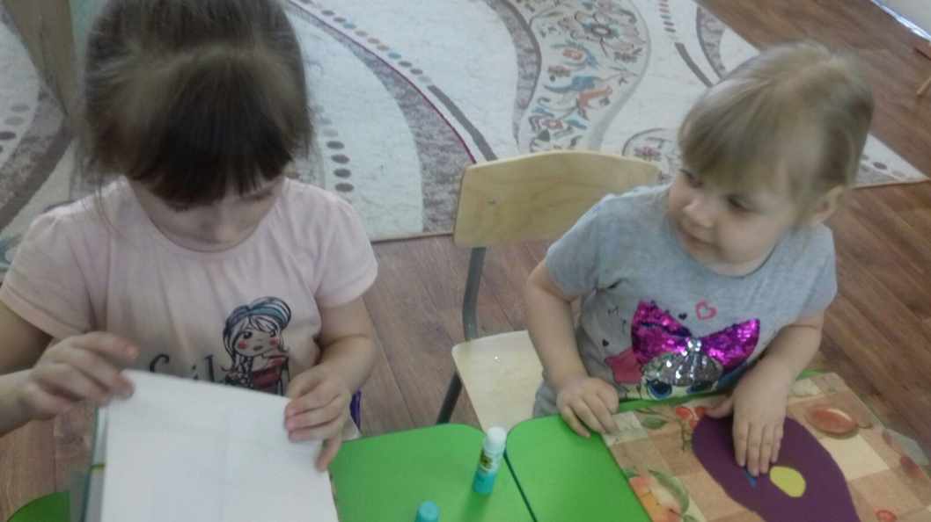
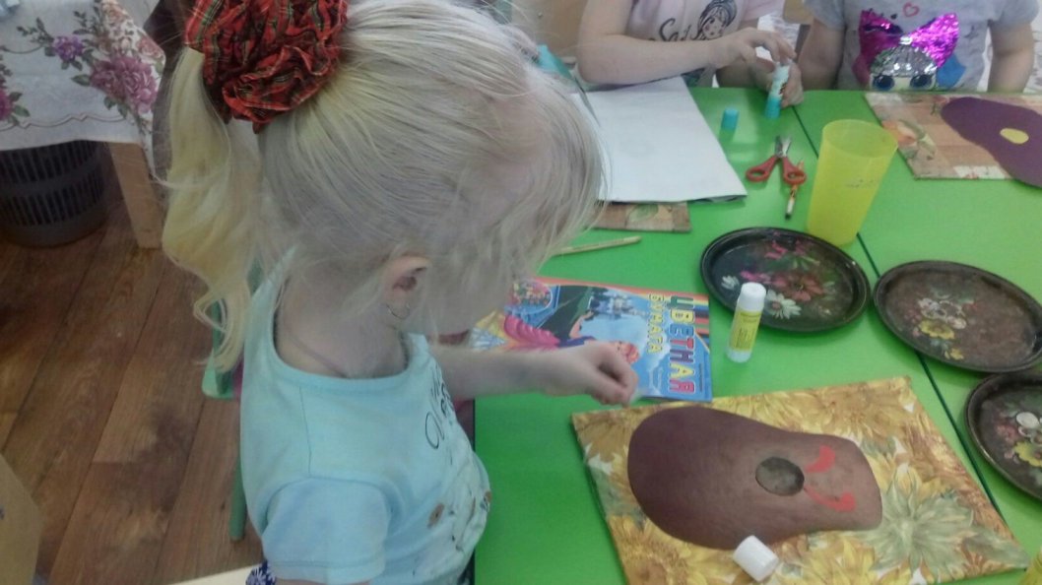

Slide 13
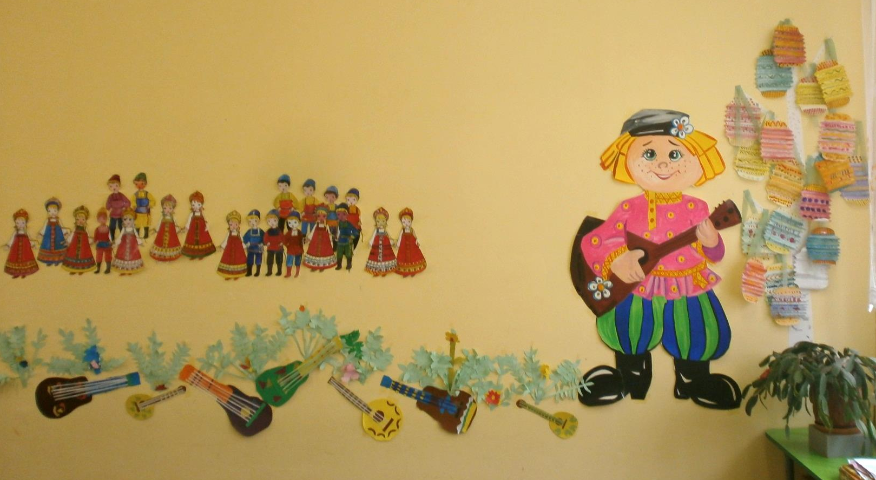
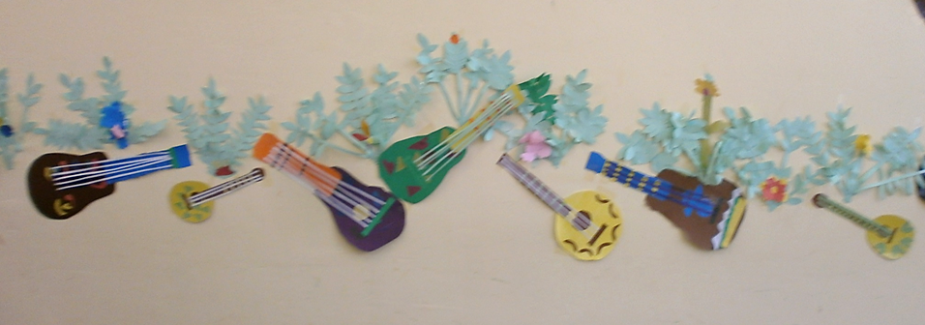

Slide 14
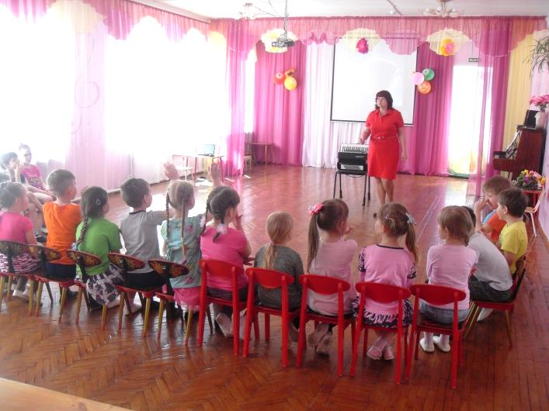
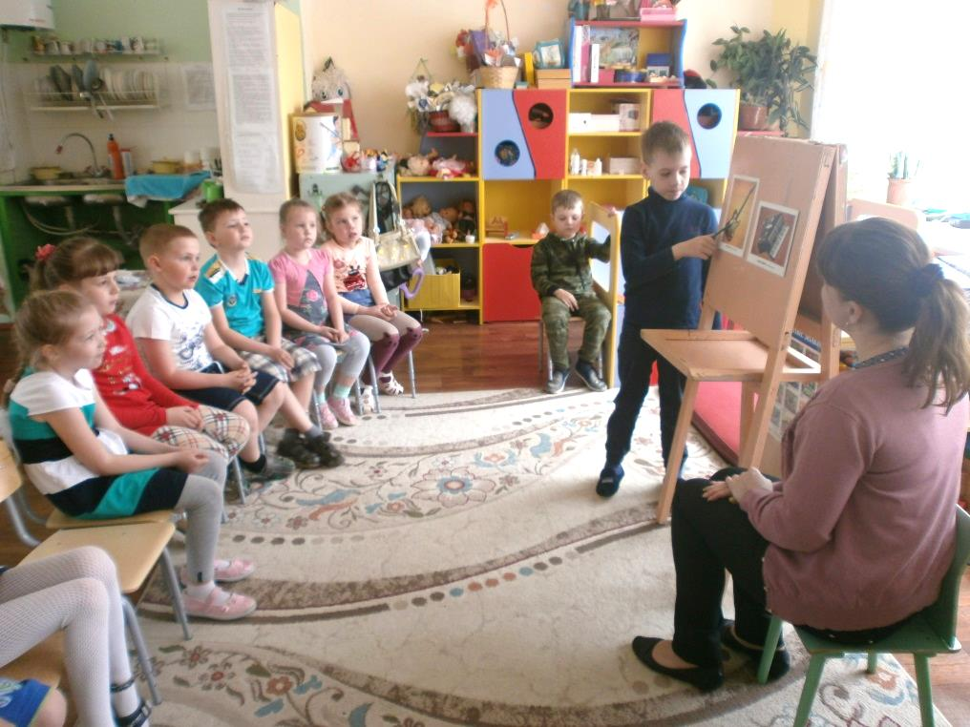

Slide 15
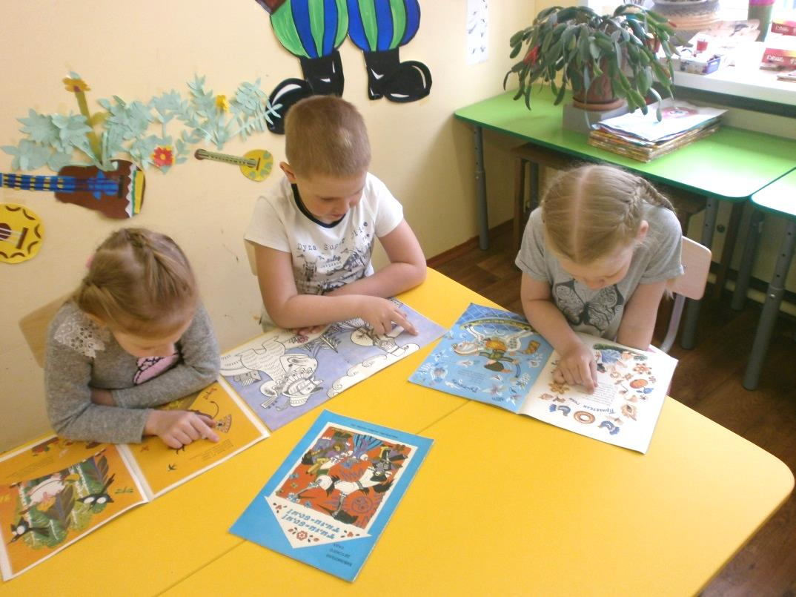
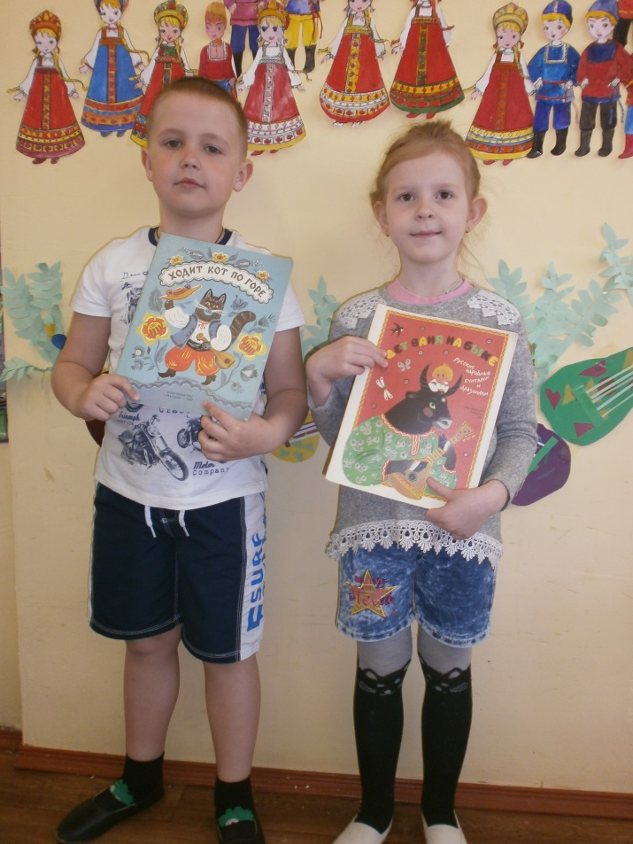

Slide 16
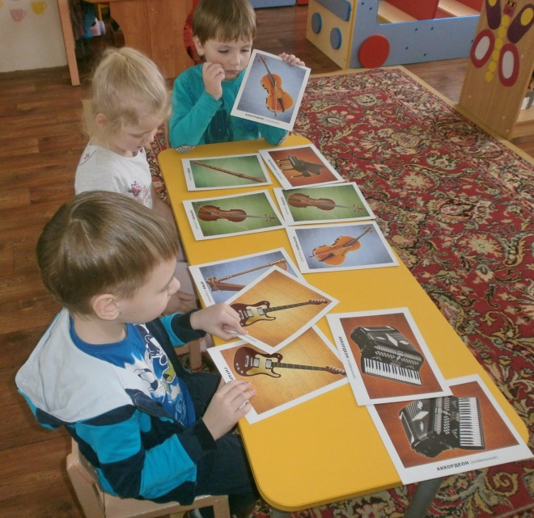
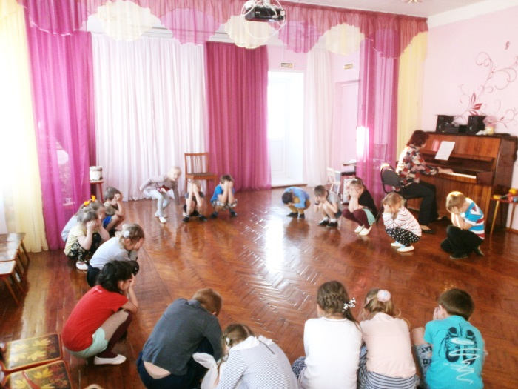
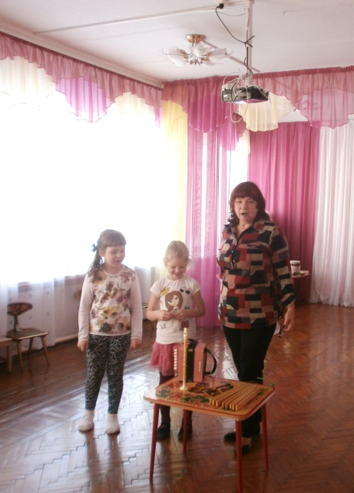

Slide 17
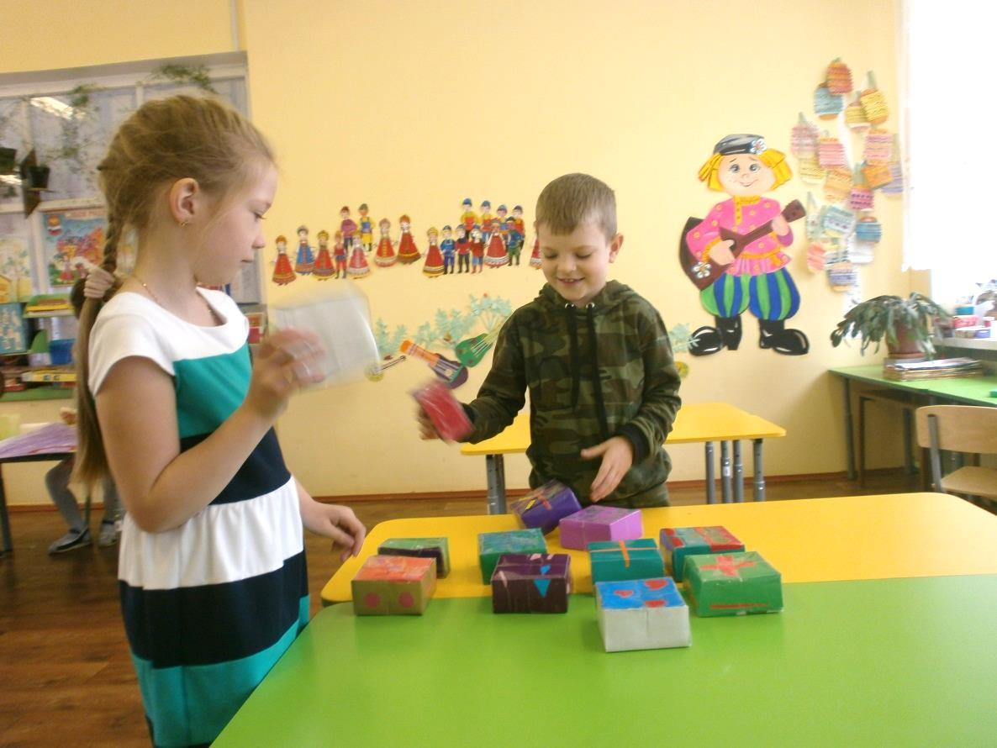
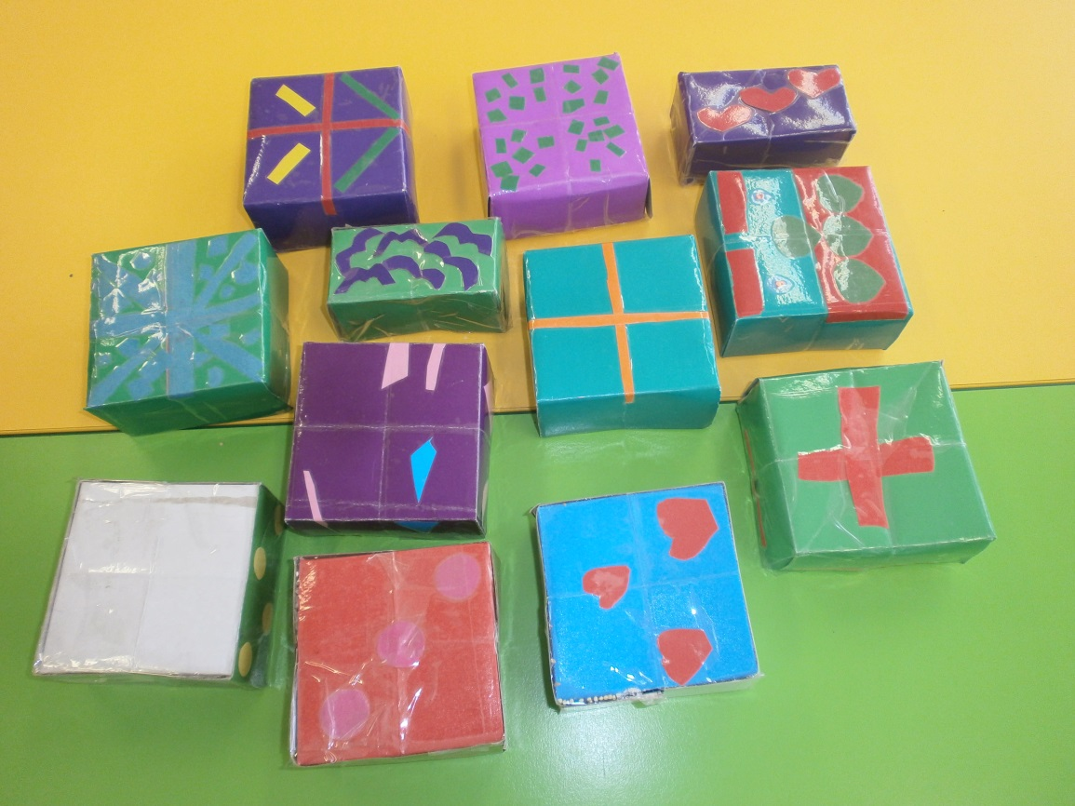

Slide 18
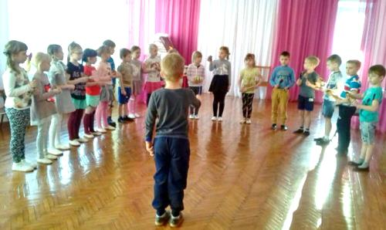
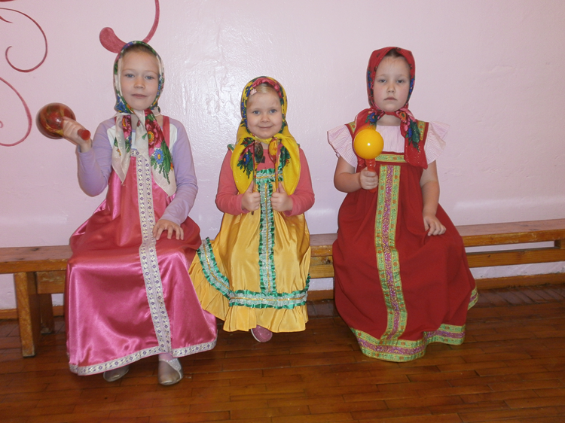
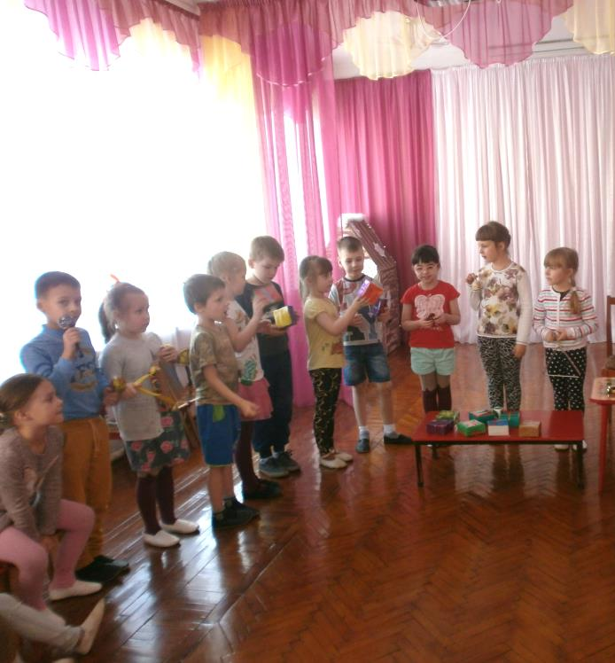

Slide 19
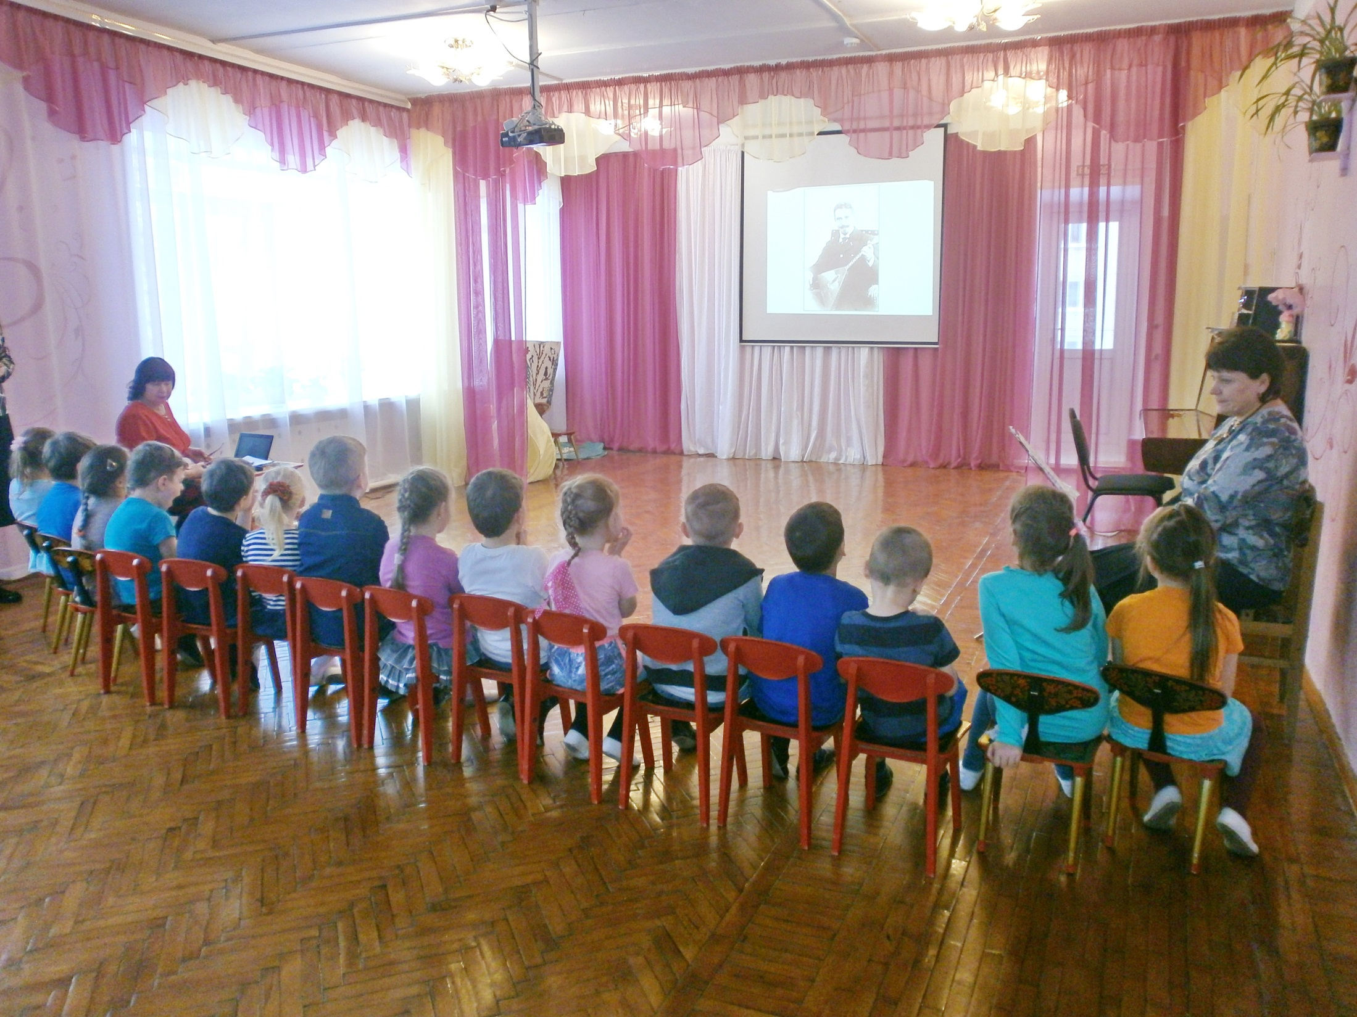

Slide 20
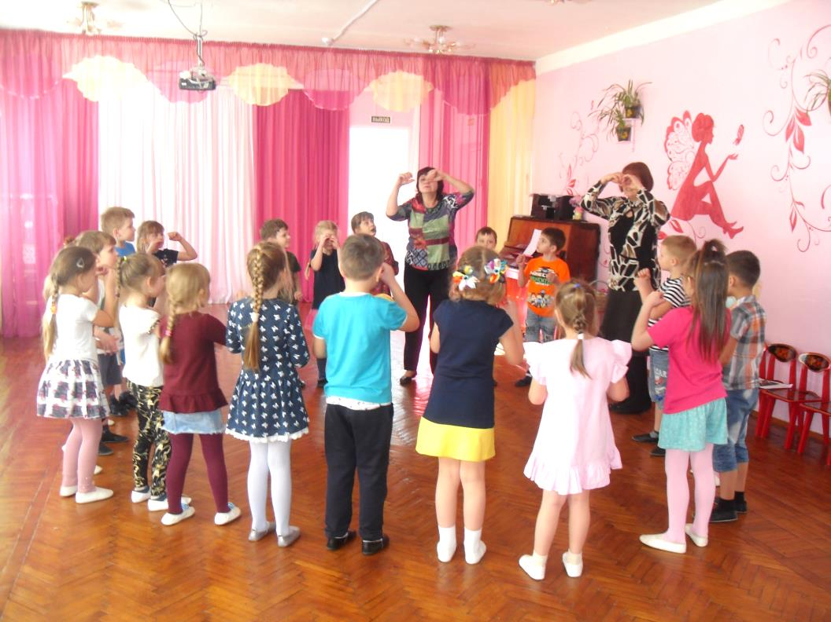
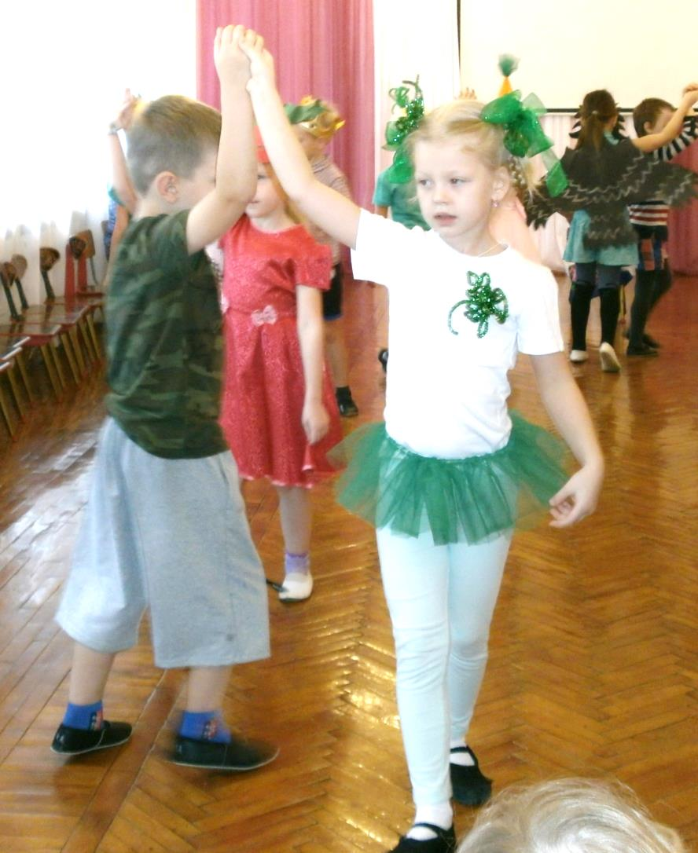
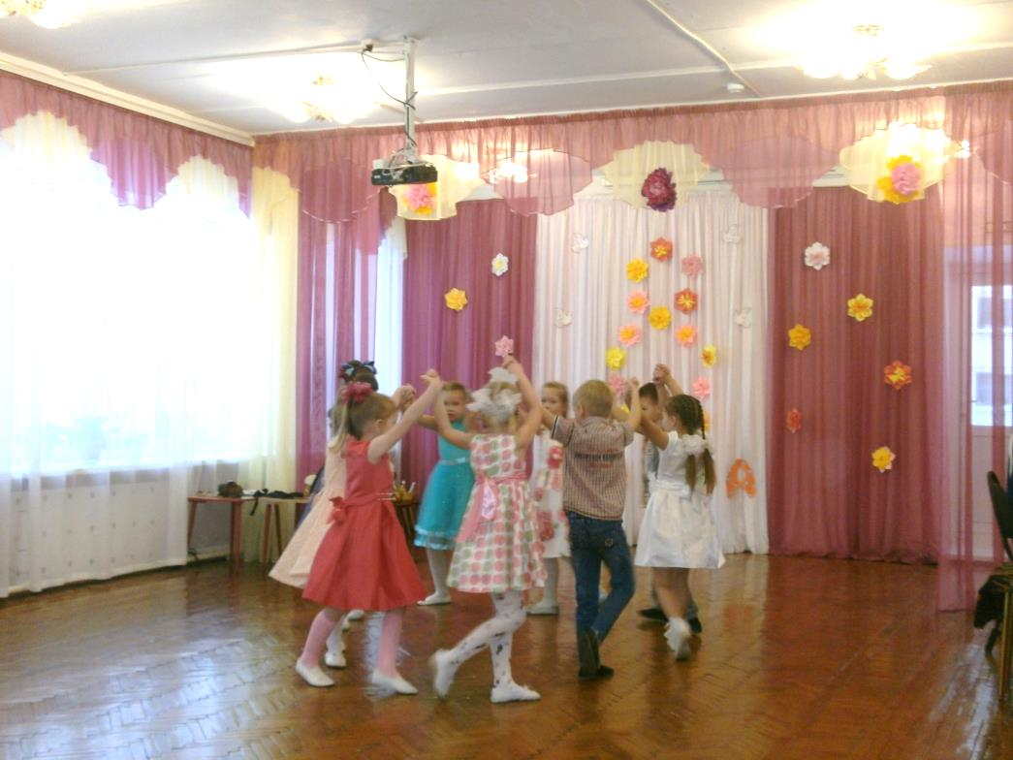

Slide 21
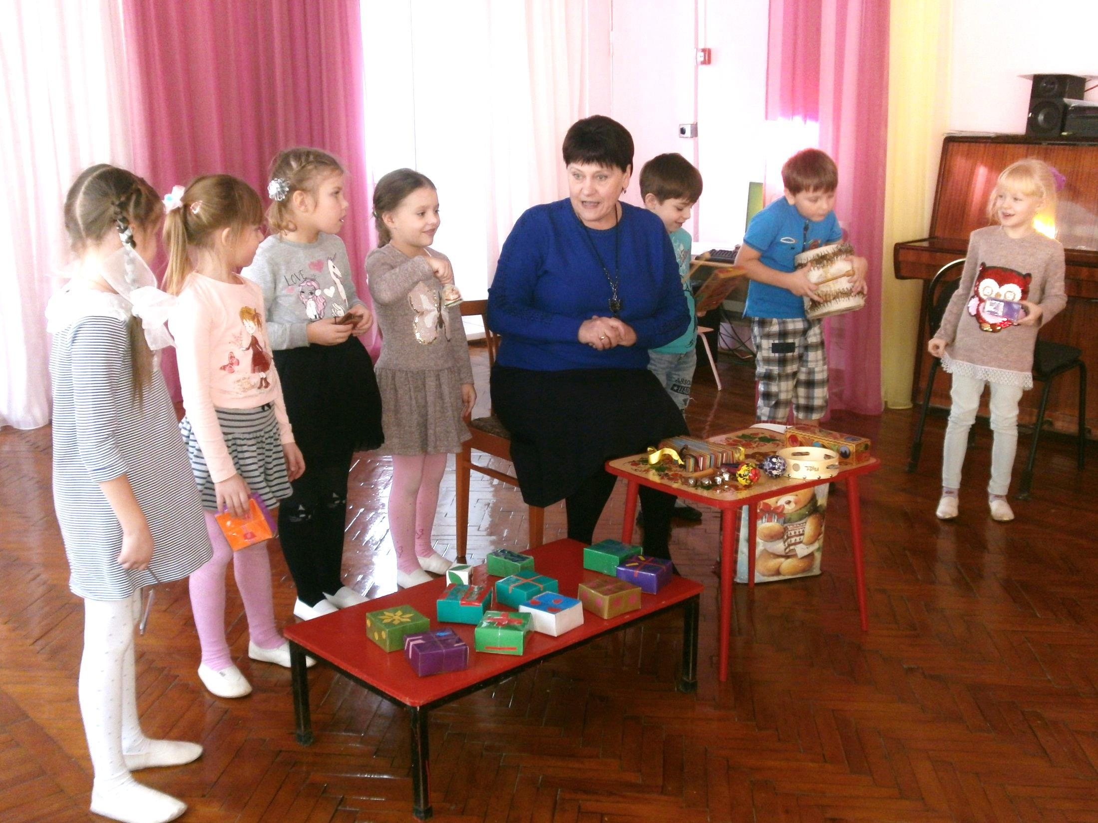

Slide 22
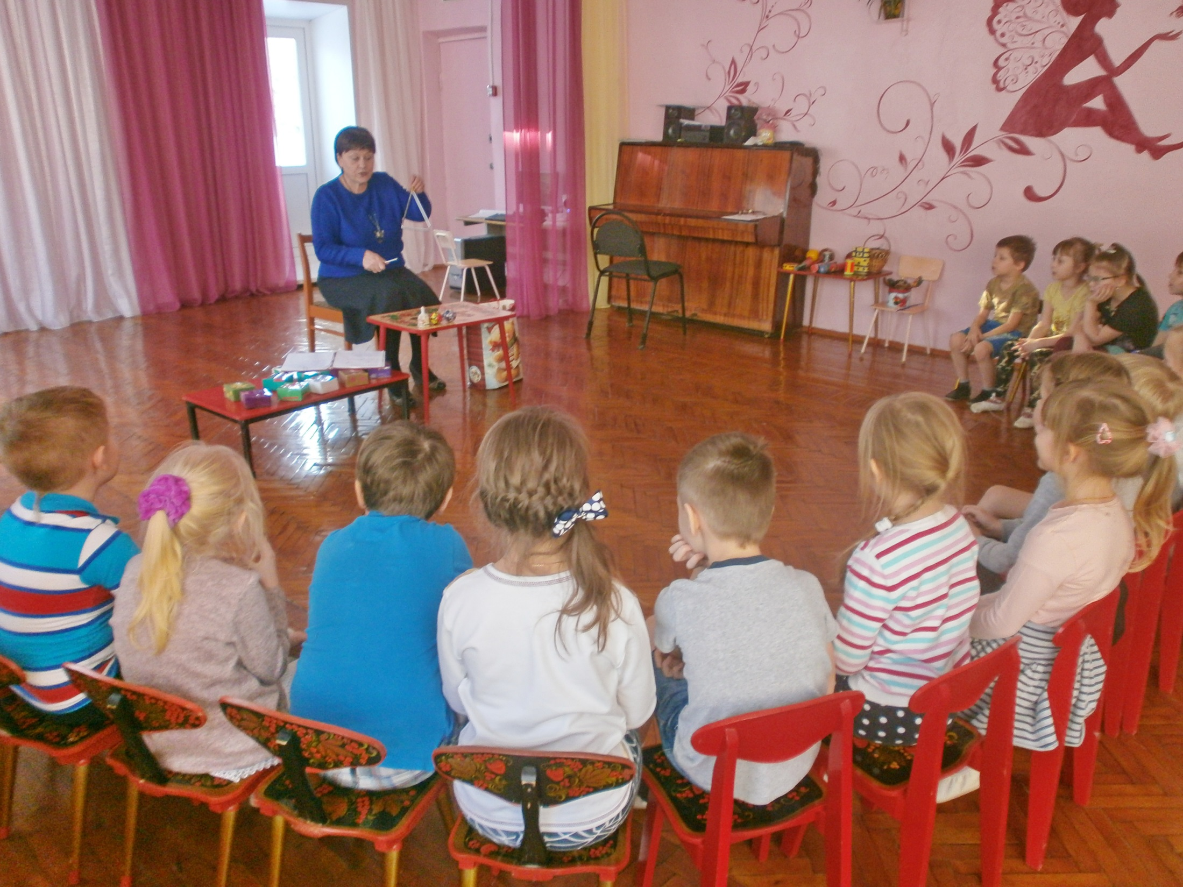

Slide 23
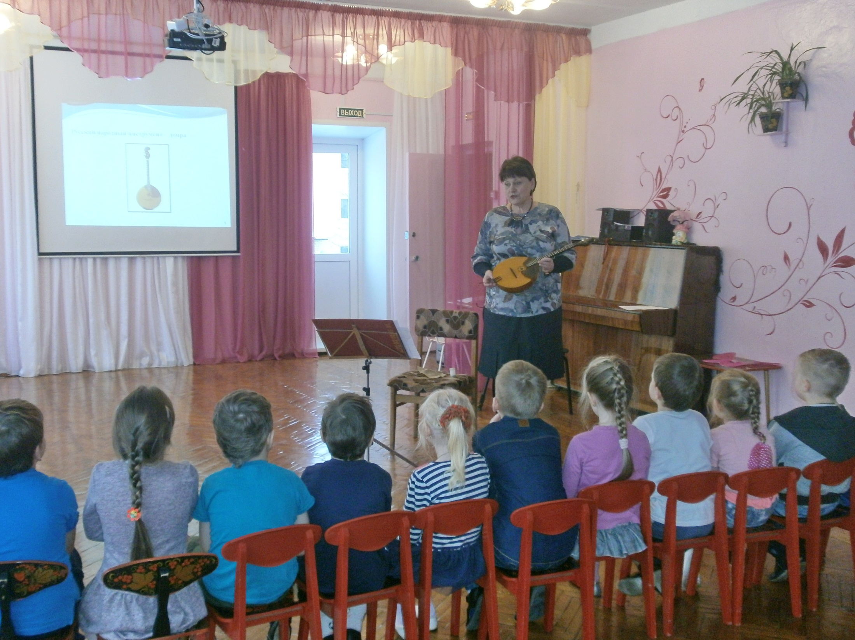

Slide 24
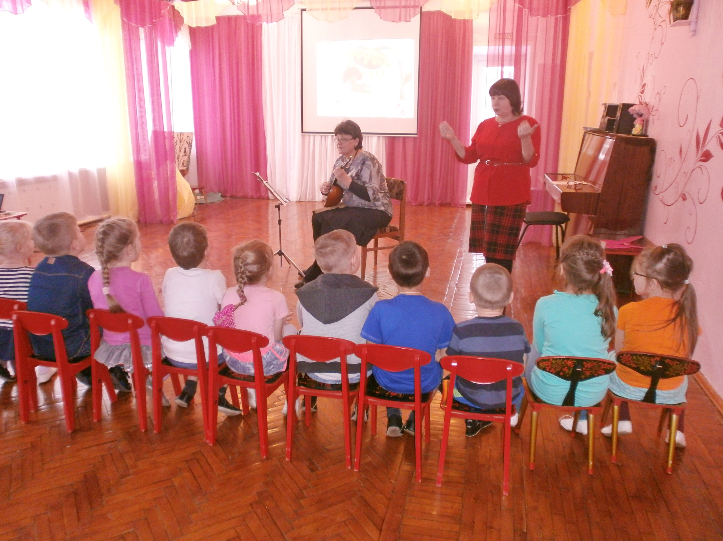

Slide 25
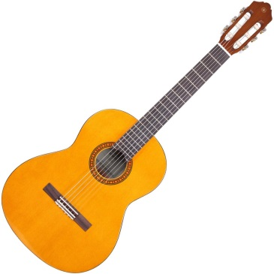
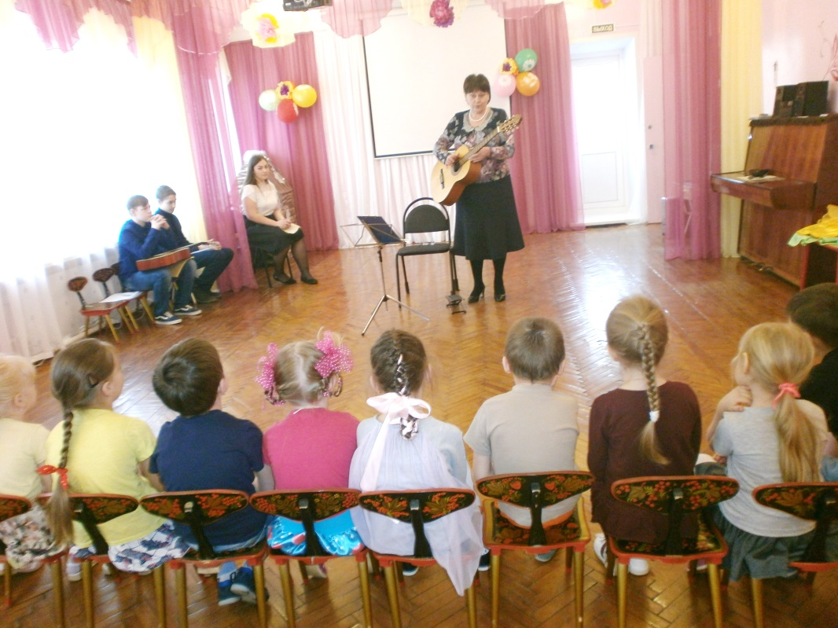
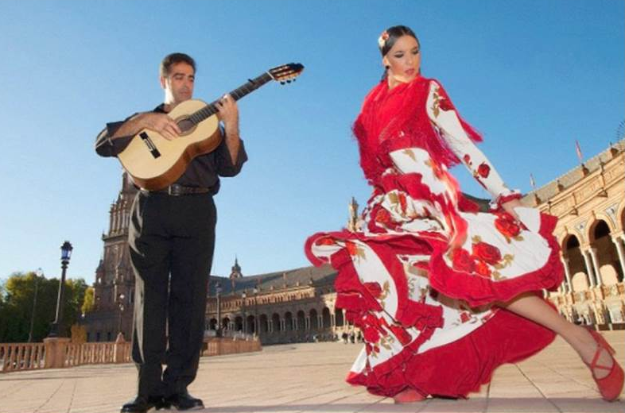

Slide 26
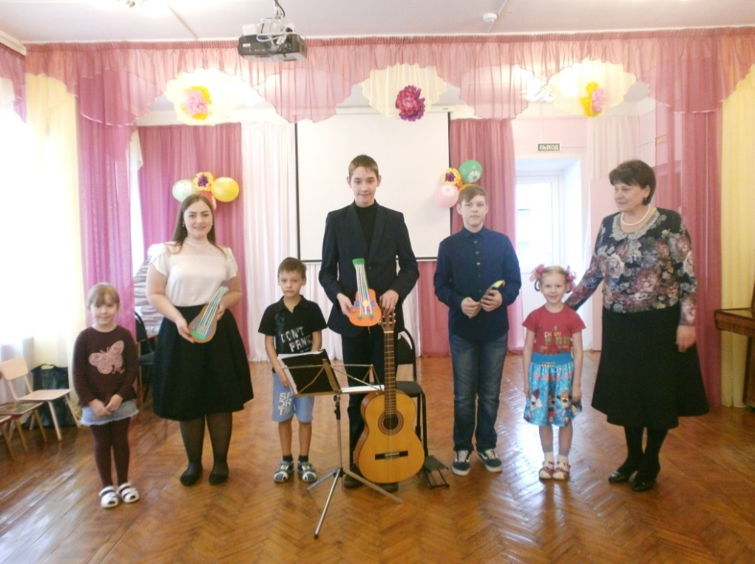
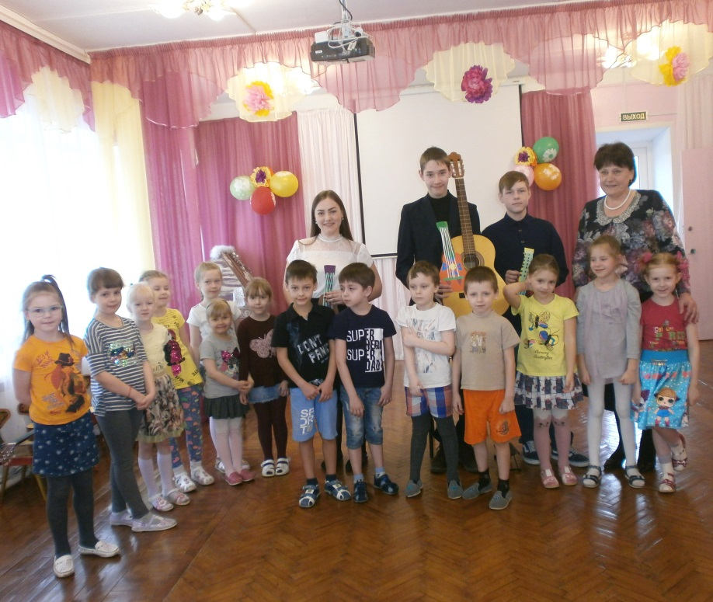
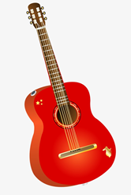

Slide 27
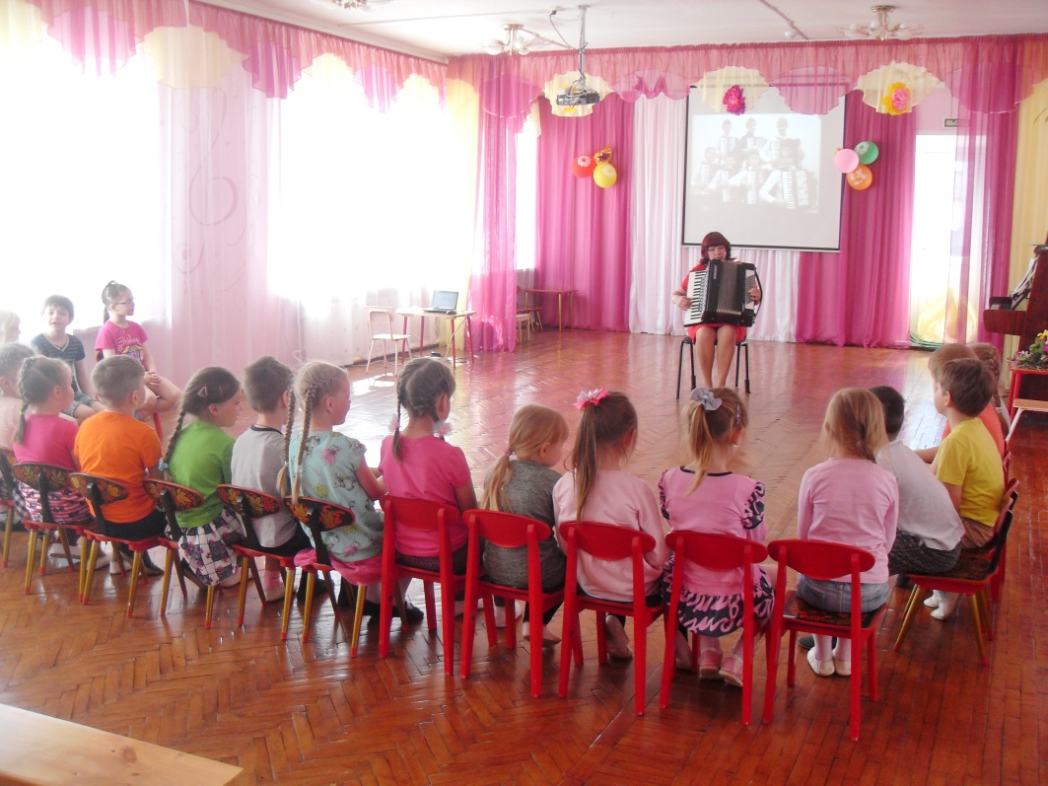
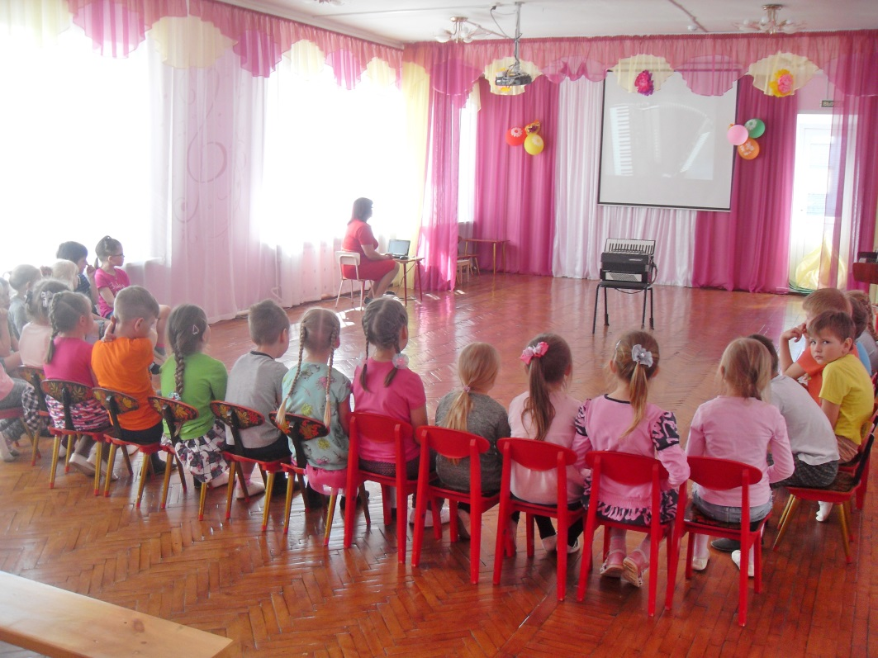
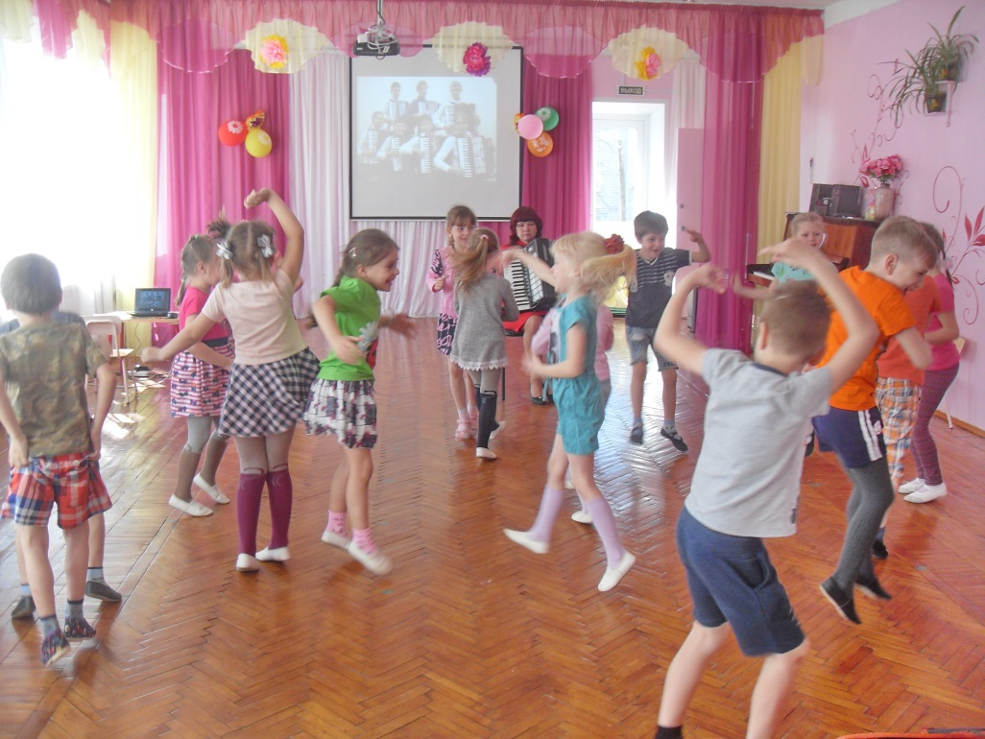
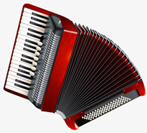

Slide 28
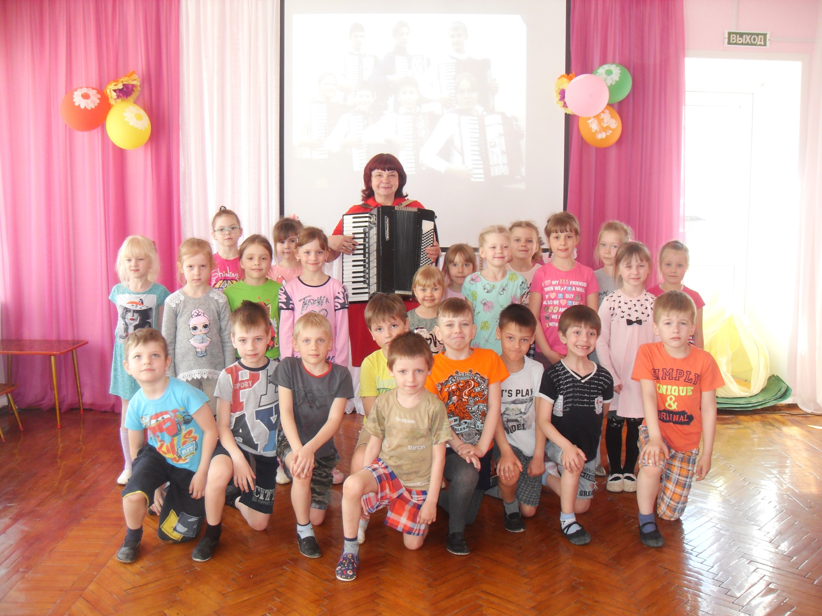

Slide 29
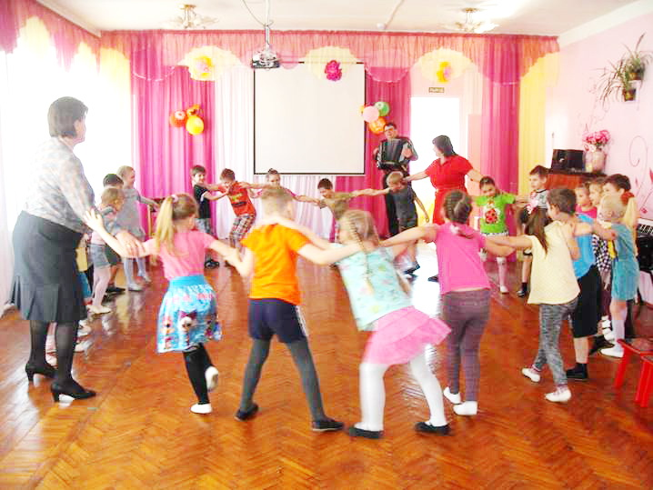

Slide 30
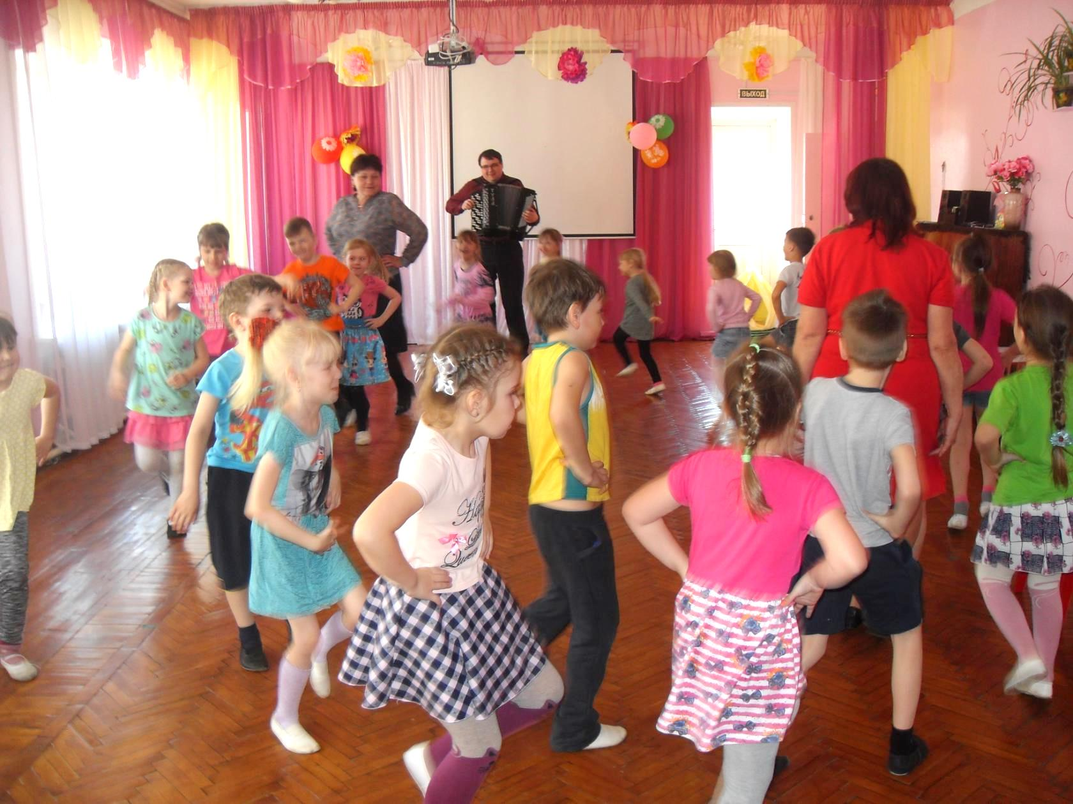
танцуют

Slide 31
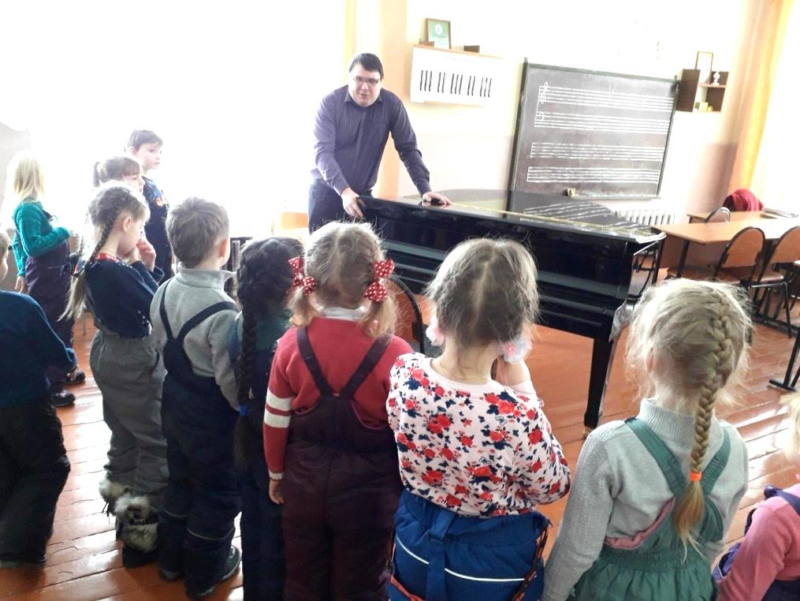
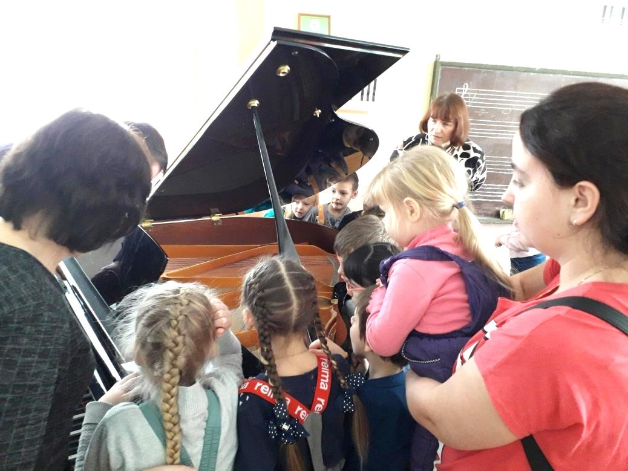
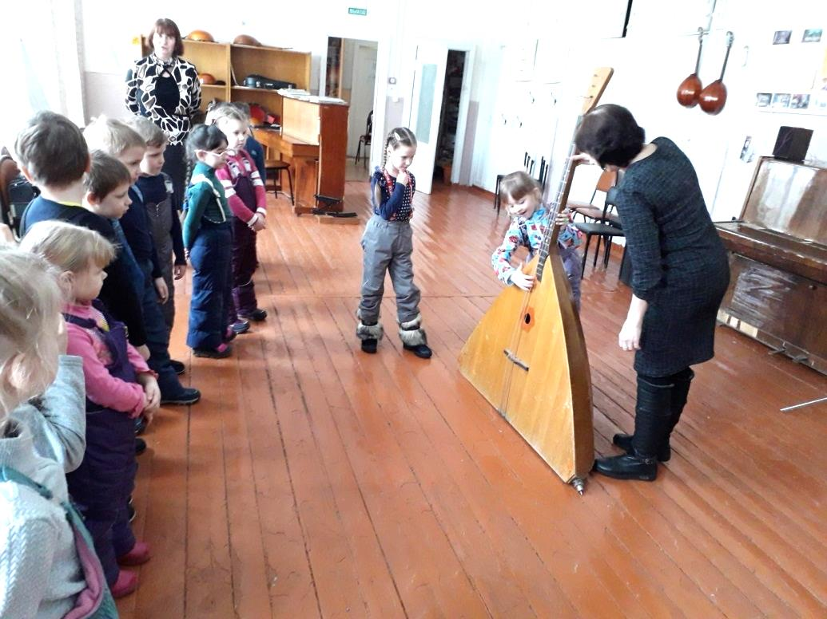

Slide 32
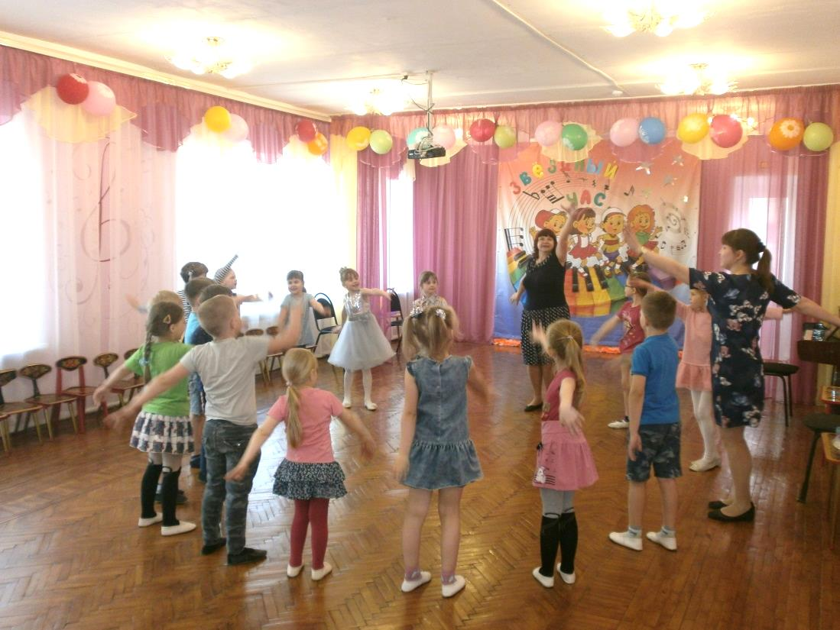
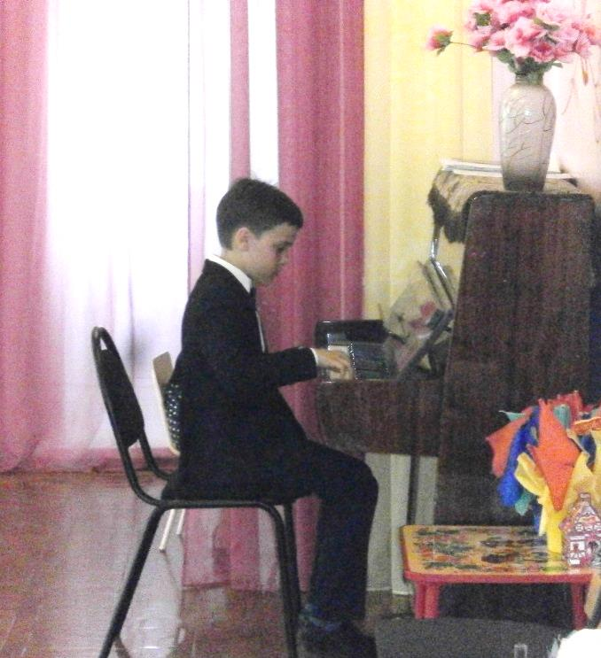
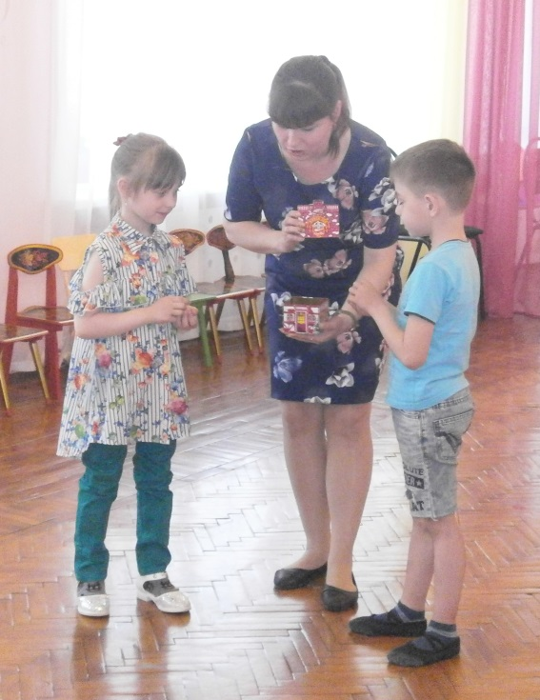

Slide 34
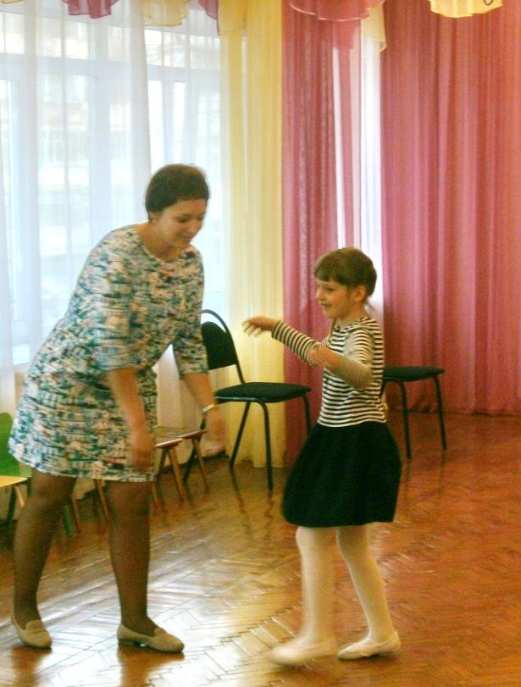
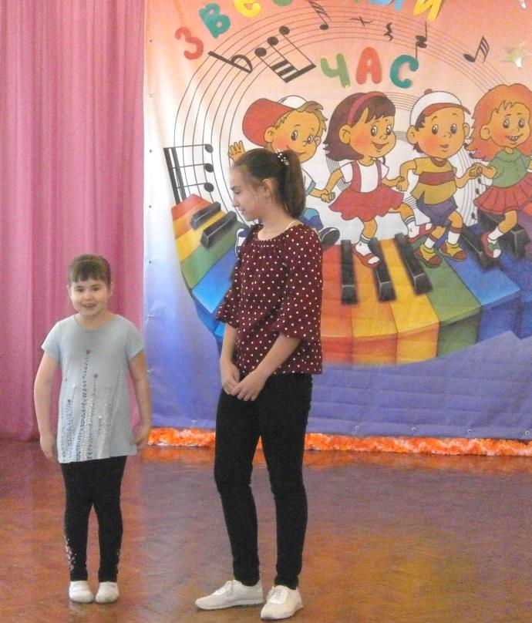

Slide 36
Публикации в районной газете «Старицкий вестник»

Slide 37
Результат
В ходе реализации проекта:
дети хорошо усвоили виды и строение музыкальных инструментов, историю их возникновения (кто придумал и как изготовили)
различают характер звучания, правила пользования
умеют организовывать музыкальные, хороводные игры
воплощают полученные знания и умения в продуктивной и самостоятельной деятельности
Укрепились связи с социумом
Родители – активные участники творческого процесса

Slide 38
Новизна проекта
в использовании технологических подходов к организации работы по ознакомлению с русскими народными музыкальными инструментами, интернет-ресурсов
в применении:
интегрированной деятельности
принципов развития творческих способностей дошкольников:
сотворчества
сотрудничества
импровизационности
в работе с социумом

Slide 39
Перспектива
организация концерта учащихся ДШИ для детей и родителей группы

